Slide 1
BI介绍-智能营销

Slide 2
智能营销主要功能
可推送应用让用户安装，也可推送广告链接地址
A
B
可根据用户的年龄、性别、地域、浏览内容、下载内容等进行筛选
应用推送
自选择受众
分析用户喜好什么类型的应用
C
D
根据推送内容的特殊，自动选择合适的用户群，进行推送
喜好分析
智能推送

Slide 3
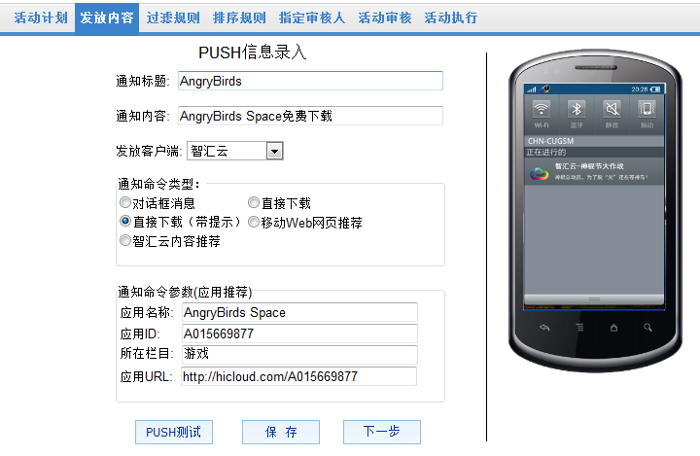
推送应用

Slide 4
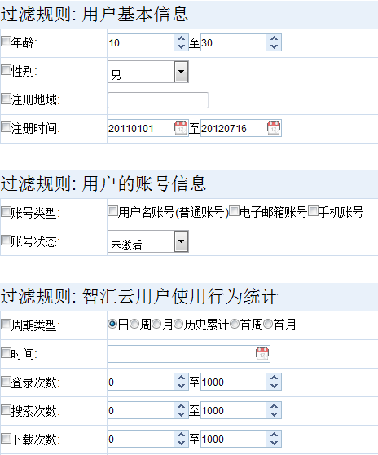
自选择受众群
可以自由地选择
过滤条件，筛选
出用户群

Slide 5







用户喜好分析
用户行为
喜欢音乐
浏览内容
喜欢拍照
下载内容
喜欢阅读
安装内容
用户
搜索内容
喜欢赛车游戏
喜欢休闲游戏

Slide 6



智能推送
用户群体
推送内容
应用推荐
喜欢音乐
特征类型匹配,
历史数据学习匹配
广告链接
喜欢拍照
关怀信息
喜欢阅读
喜欢赛车游戏
喜欢休闲游戏

